Slide 1

МАОУ Сорокинская СОШ №3
С 1 по 5 декабря 2014 года в нашей школе прошла акция
«Я выбираю чтение»

Slide 2
Цель акции - привлечение внимания обучающихся к книге и чтению, поднятие престижа чтения.

Slide 3
В нашей акции приняли участие обучающиеся всей школы.

Slide 4
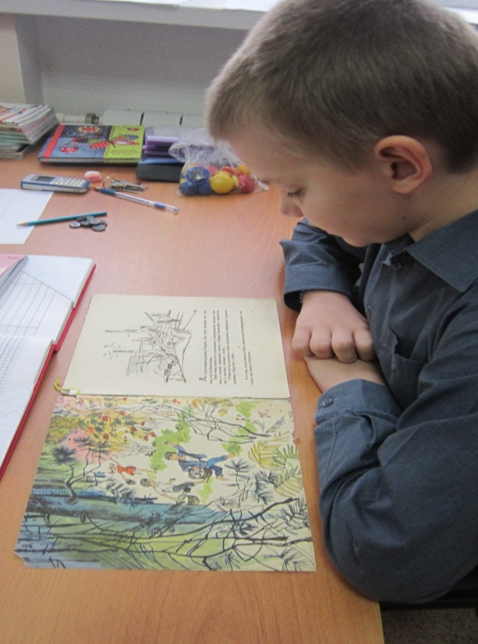
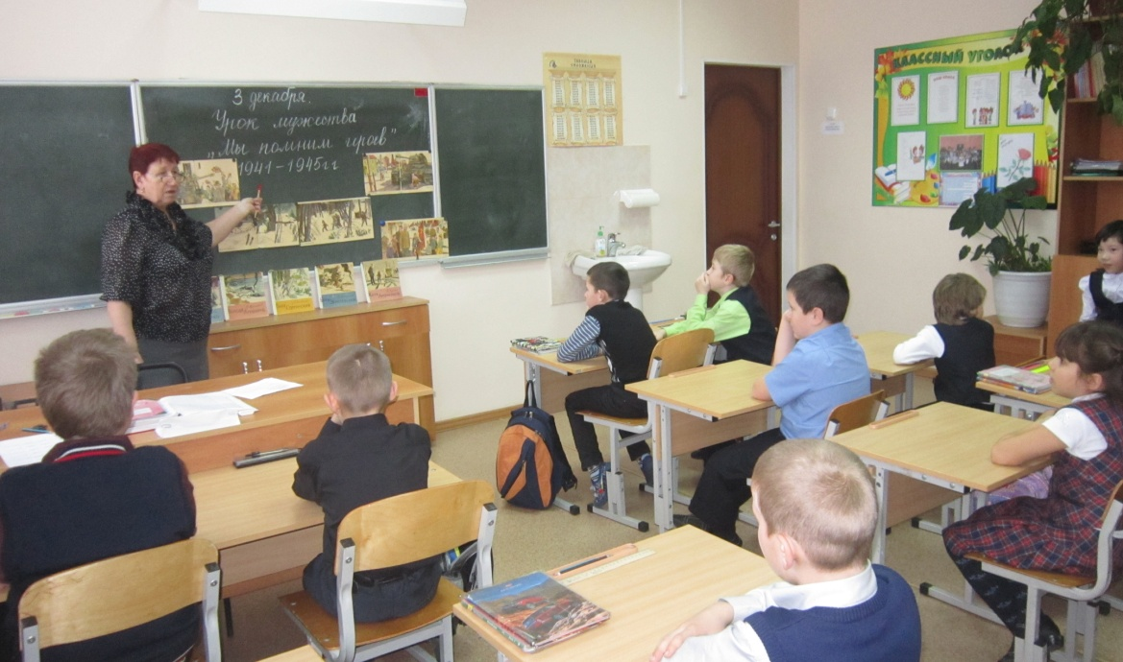
Различные мероприятия акции очень понравились обучающимся.
«Громкие чтения»

Slide 5
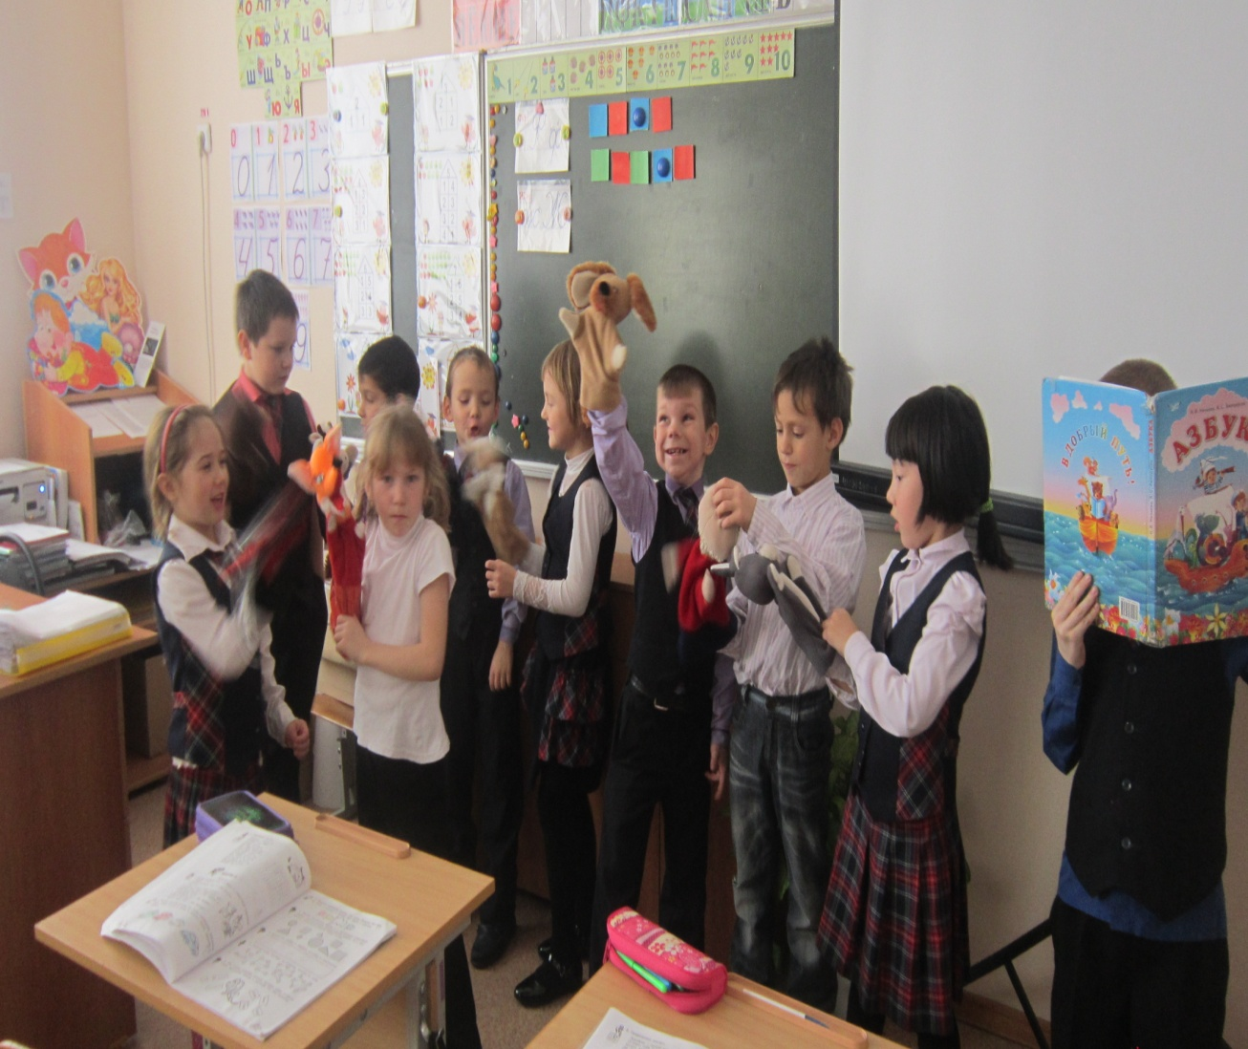
«Инсценирование сказок»

Slide 6
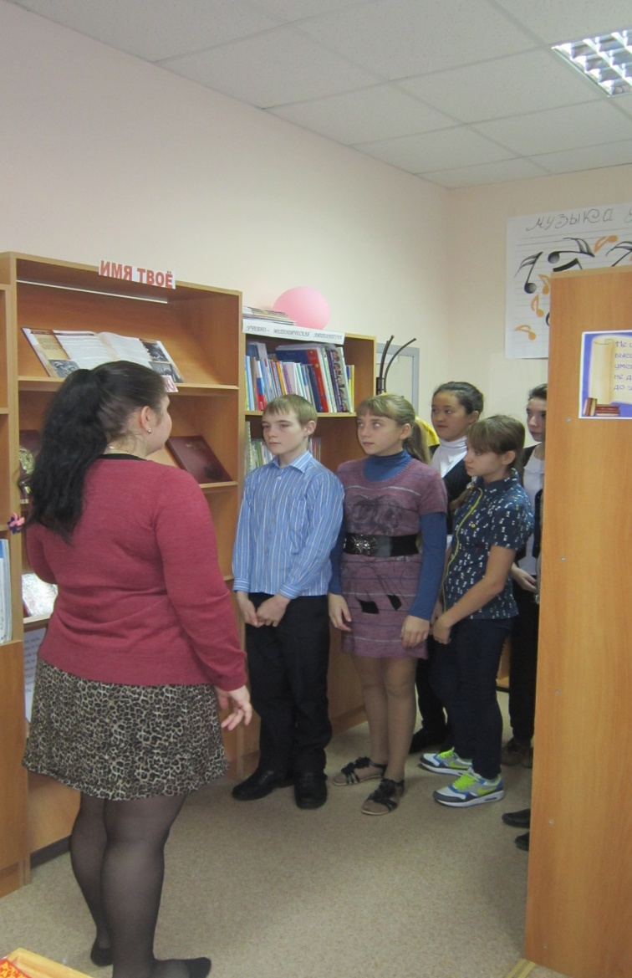
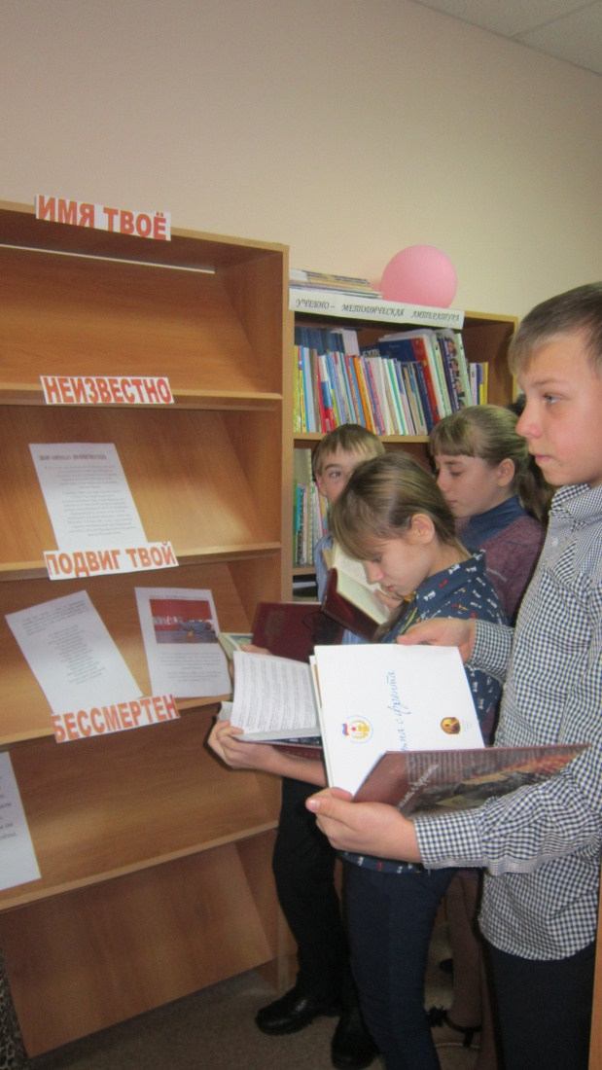
Обзор выставки «Имя твоё
неизвестно, подвиг твой бессмертен»

Slide 7
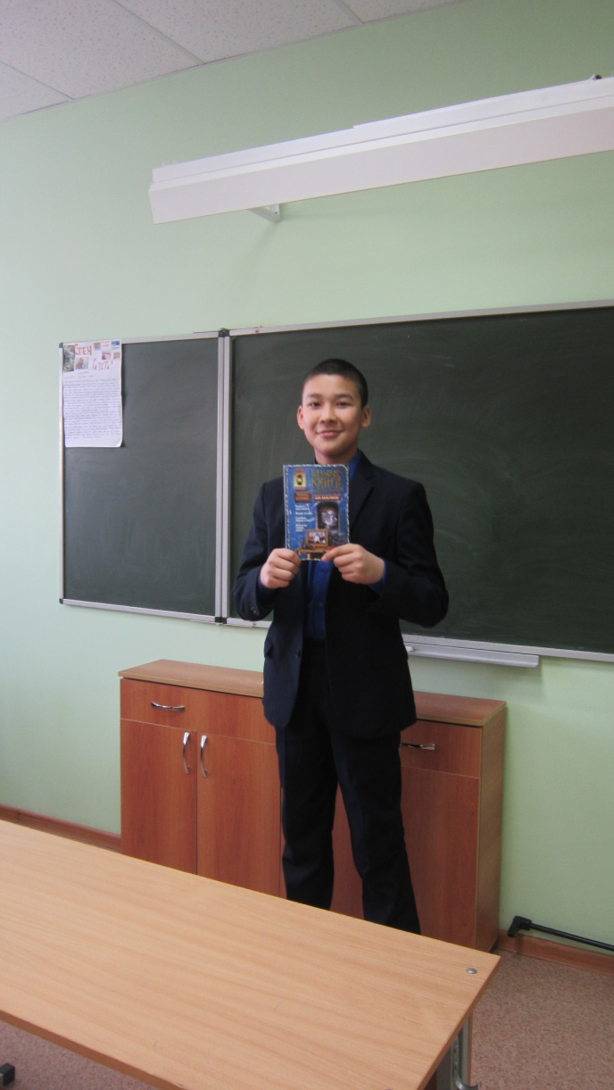
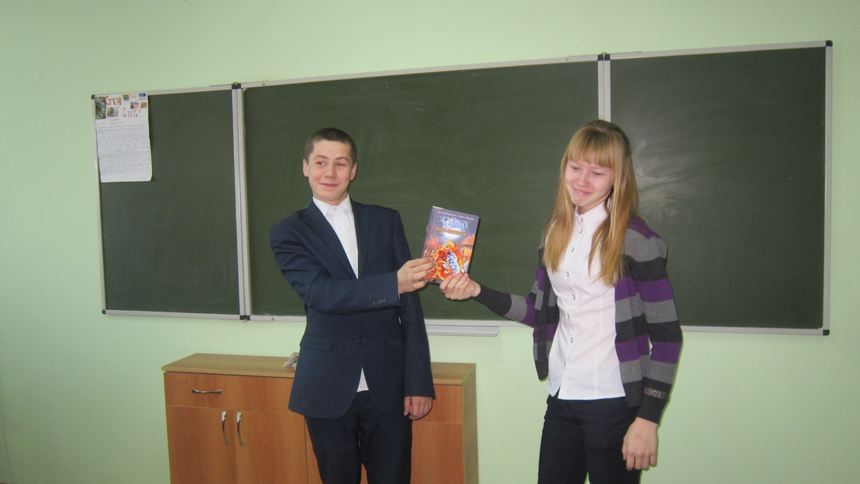
Эстафета «Прочитал сам -
передай другому»

Slide 8
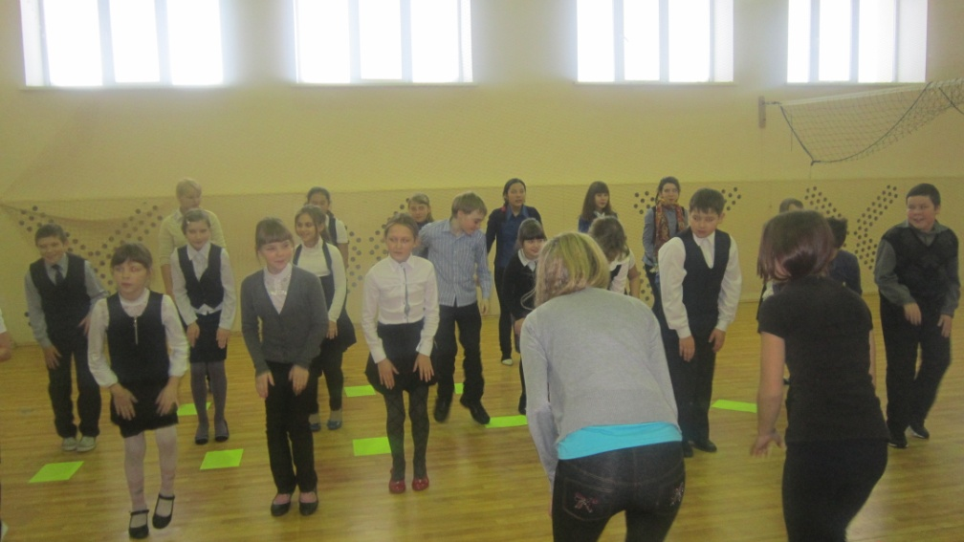
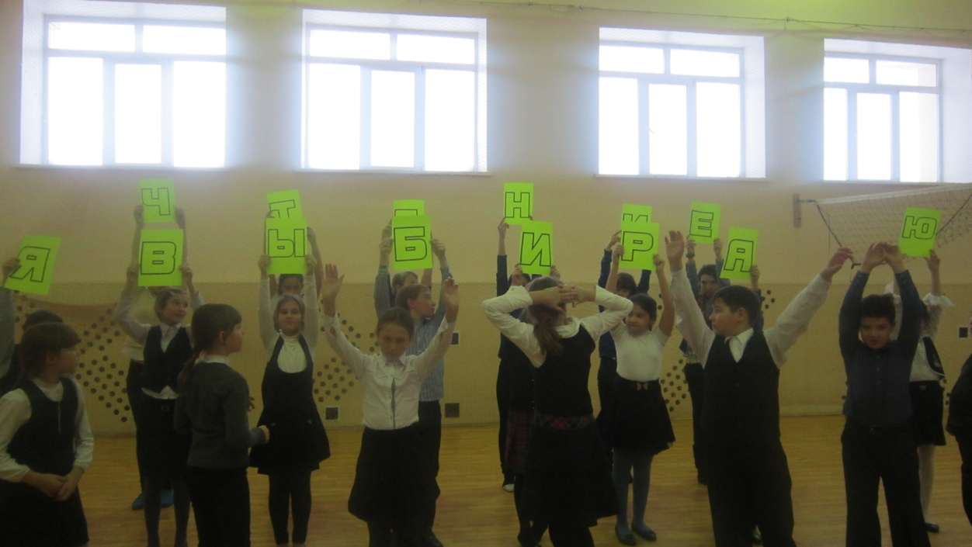
Флешмоб «Я выбираю чтение»

